Slide 1

Informationsaufnahme, -verarbeitung und Reaktion beim Menschen (20 h)
Nickl, 9.7.2020

Slide 2
Im G8 in der 9. Klasse:
sehr allgemein formuliert
Im LehrplanPLUS:
sehr detailliert formuliert

Slide 3
Im G8 in der 9. Klasse:
sehr allgemein formuliert
Im LehrplanPLUS:
sehr detailliert formuliert
ohne neuronale Zentralisierung
nur wenige Aspekte der Funktion eines Neurons
ohne Hormone bei Pflanzen

Slide 4
Information

Slide 5
Information
Der Begriff Information ist den Schülern nicht unbedingt klar!
An Beispielen im Vergleich klären:
Informations-Träger
Informations-Weiterleitung
Informations-Verarbeitung

Slide 6
Information
Der Begriff Information ist den Schülern nicht unbedingt klar!
An Beispielen im Vergleich klären:
Buchstaben-Text
binärer Code beim Computer
binärer Code bei Nervenzellen

Slide 7
Information
Der Begriff Information ist den Schülern nicht unbedingt klar!
An Beispielen im Vergleich klären:
Buchstaben-Text
binärer Code beim Computer
binärer Code bei Nervenzellen
Bau von DNA oder Proteinen noch unbekannt!

Slide 8
Nervensystem

Slide 9
Nervensystem
Der Begriff Reflex ist ersetzt durch Reiz-Reaktions-Kette.

Slide 10
Nervensystem
Der Begriff Reflex ist ersetzt durch Reiz-Reaktions-Kette.
Die wurde in der 5. Klasse nicht von allen verstanden. => Nicht voraussetzen, sondern nochmal neu entwickeln.

Slide 11
Nervensystem
Der Begriff Reflex ist ersetzt durch Reiz-Reaktions-Kette.
afferenter Nerv, z. B. Sehnerv
efferenter Nerv
Sinnes­organ, z. B. Auge
Gehirn
Erfolgsorgan, z. B. Muskel
Reiz-Aufnahme und Informations-Umwandlung in der Sinneszelle
Weiterleitung von elektrischen Signalen
Verarbeitung der Information
Weiterleitung von elektrischen Signalen
Reaktion: Die Muskelzellen ziehen sich zusammen.
Nerven und Gehirn werden von Nervenzellen gebildet.

Slide 12
Nervensystem
Der Begriff Reflex ist ersetzt durch Reiz-Reaktions-Kette.
afferenter Nerv, z. B. Sehnerv
efferenter Nerv
Sinnes­organ, z. B. Auge
Gehirn
Erfolgsorgan, z. B. Muskel
Reiz-Aufnahme und Informations-Umwandlung in der Sinneszelle
Weiterleitung von elektrischen Signalen
Verarbeitung der Information
Weiterleitung von elektrischen Signalen
Reaktion: Die Muskelzellen ziehen sich zusammen.
Nerven und Gehirn werden von Nervenzellen gebildet.
Allgemeine Begriffe explizit einführen (auch etymologisch), auf zu spezielle Begriffe verzichten.

Slide 13
Nervensystem
Der Begriff Reflex ist ersetzt durch Reiz-Reaktions-Kette.
Achtung: In der Sinneszelle wird der Reiz nicht in elektrische Signale umgewandelt!

Slide 14
Nervensystem
Der Begriff Reflex ist ersetzt durch Reiz-Reaktions-Kette.
Achtung: In der Sinneszelle wird der Reiz nicht in elektrische Signale umgewandelt!
Die Information des Reizes wird in die Infor-mations-Form der elektrischen Signale umge-wandelt.

Slide 15
Nervensystem
Das Neuron:
der Dendrit: Input
das Soma: Info-Sammler, -Verarbeiter
der/das Axon: Informations-Leitung
die Axon-Verzweigung*: Info-Verteilung
die Synapse: Output

Slide 16
Nervensystem
Das Neuron:
der Dendrit: Input
das Soma: Info-Sammler, -Verarbeiter
der/das Axon: Informations-Leitung
die Axon-Verzweigung*: Info-Verteilung
die Synapse: Output
Verzicht auf Schwannsche Hüllzellen, Verteilung der Mitochondrien usw.

Slide 17
Nervensystem
Das Neuron:
der Dendrit
das Soma
der/das Axon
die Axon-Verzweigung*: Info-Verteilung
die Synapse
funktioniert nicht wie ein elektrisches Kabel!

Slide 18
Nervensystem
Das Neuron:
der Dendrit
das Soma
der/das Axon
die Axon-Verzweigung*: Info-Verteilung
die Synapse
funktioniert nicht wie ein elektrisches Kabel!
Klett, Prüfauflage, S. 9, Synapse: „Wie bei einem Stromkabel, endet hier der Stromfluss, falls das Kabel an einer Stelle unterbrochen wird.“

Slide 19
Nervensystem
Das Neuron:
der Dendrit
das Soma
der/das Axon
die Axon-Verzweigung*: Info-Verteilung
die Synapse
Keine Oberstufen-Details!
Weniger ist Mehr!

Slide 20
Sehsinn

Slide 21
Sehsinn
Vorwissen aus Physik, 7. Klasse:
Optische Phänomene (Licht, Sehvorgang)

Slide 22
Sehsinn
Vorwissen aus Physik, 7. Klasse:
Optische Phänomene (Licht, Sehvorgang)
Weiterverwendung in Physik, 8. Klasse:
Optik

Slide 23
Sehsinn
Biologie, 8. Klasse:
Erheblich höheres Anspruchsniveau als in der 5. Klasse (z. B. Strahlengang, Bau der Retina)
Bildet den Schwerpunkt dieses Kapitels, da
viel Vorwissen vorhanden
hohe Motivation
auch schwierige Aspekte nah am Alltag

Slide 24
Sehsinn
Untersuchungen:
Schweineaugen präparieren
Versuche zum Blinden Fleck HA
Pupillen-Reflex (Vertiefung zur Reiz-Reaktions-Kette; Adaptation) HA
Vergleich: Lochkamera / Linsenkamera / Auge HA
Erzeugung eines Bildes auf der Mattscheibe (Akkomodation; Fehlsichtigkeit)

Slide 25
Sehsinn
Wahrnehmung:
keine „objektive“ Messung, sondern massive Interpretation:
Ausblenden von Aspekten
Vergleich mit Vorwissen
Ergänzungen
Erstellung eines mentalen Bildes („sich ein Bild machen“)

Slide 26

Sehsinn
Wahrnehmung:
Mensch:
innen samtig schwarz
außen intensiv rot

Slide 27
Sehsinn
Wahrnehmung:
Mensch:
innen samtig schwarz
außen intensiv rot
Biene:
innen intensiv UV
außen samtig schwarz

Slide 28
Sehsinn
Wahrnehmung:
Untersuchungen: optische Täuschungen

Slide 29
Sehsinn
Wahrnehmung:
Untersuchungen: optische Täuschungen
nicht als Unterhaltung
möglichst mit Erklärung des Mechanismus und des biologischen Zwecks

Slide 30
Sehsinn
Simultan-Kontrast schwarz-weiß (Hering-Kontrast)

Slide 31
Sehsinn
Simultan-Kontrast schwarz-weiß (Hering-Kontrast)
Mechanismus: laterale Hemmung
Zweck: Betonung von Konturen

Slide 32

Sehsinn
Von Fibonacci - Eigenes Werk, CC BY-SA 3.0, https://commons.wikimedia.org/w/index.php?curid=1788689
Münsterberg-Täuschung

Slide 33
Sehsinn
Von Fibonacci - Eigenes Werk, CC BY-SA 3.0, https://commons.wikimedia.org/w/index.php?curid=1788689
Münsterberg-Täuschung
Mechanismus: Abgleich mit Vorwissen führt zur Fehlinterpretation

Slide 34
Sehsinn
Kanizsa-Dreieck:

Slide 35
Sehsinn
Kanizsa-Dreieck:
Mechanismus: Ergänzung durch Vorwissen
Zweck: Wahrnehmung der Gesamtgestalt

Slide 36
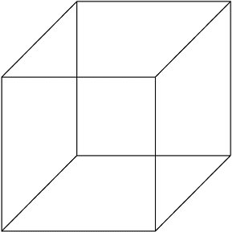
Sehsinn
https://www.spektrum.de/lexikon/psychologie/necker-wuerfel/10374
Kippbilder: Necker-Würfel

Slide 37
Sehsinn
Kippbilder: Necker-Würfel
Mechanismus: Interpretation durch Vorwissen; beide Möglichkeiten abwechselnd
Zweck: Wahrnehmung der Gesamtgestalt in 3D

Slide 38
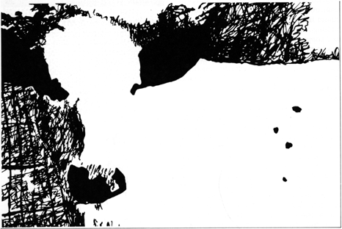
Sehsinn
Dallenbachsche Figur:
Interpretationen der Schüler erfragen.

Slide 39
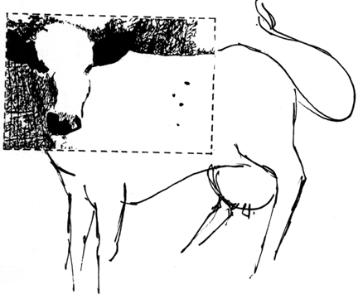
Sehsinn
Dallenbachsche Figur:
Dann Auflösung zeigen.

Slide 40
Sehsinn
Dallenbachsche Figur:
Dann wieder das erste Bild zeigen.
Erklärung: Abgleich mit Vorwissen führt zur Ergänzung

Slide 41
Sehsinn
ROT
orange
violett
GELB
BLAU
grün
Der Farbkreis aus den 3 Grundfarben und den 3 primären Mischfarben:
→ Kunst → Biologie (PS) → Chemie

Slide 42
Hörsinn

Slide 43
Hörsinn
Kein Vorwissen aus der Physik!
=> Zunächst den Begriff „Schall“ klären (Schwingungen der Luft, Schallwelle, Frequenz in Hertz; Schalldruck in dB)

Slide 44
Hörsinn
Untersuchungen zum Schall:
Flaschentonleiter
Dosentelefon
Schallübertragung in unterschiedlichen Medien
ggf. Lernzirkel Schall aus der Unterstufe
(Aber nicht zu viel Zeit verlieren!)

Slide 45
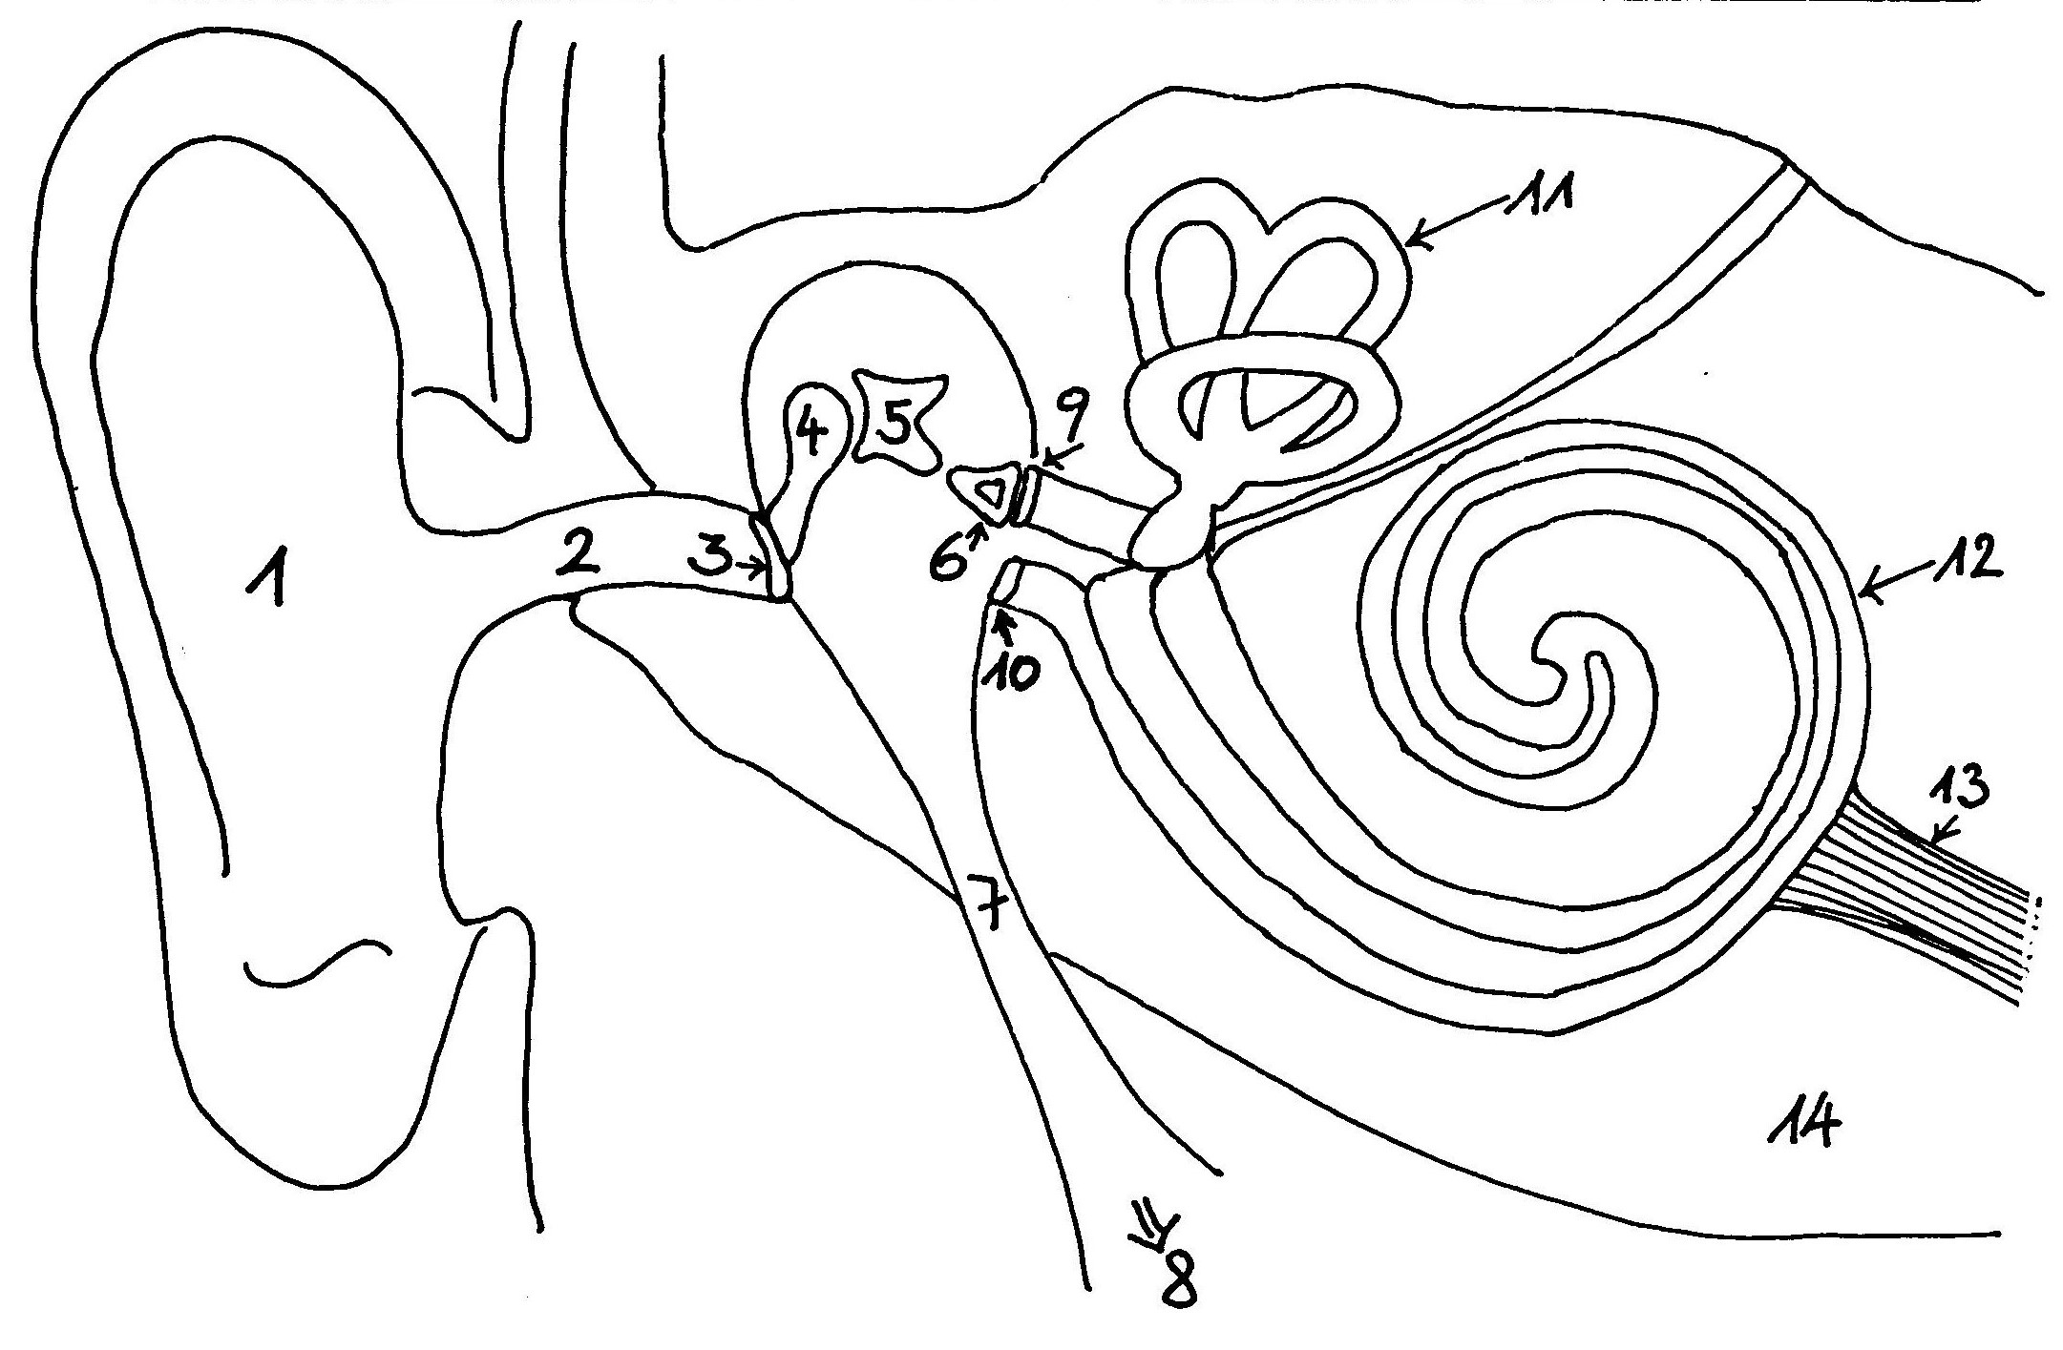
Hörsinn
Methodik:
Nicht von der Anatomie ausgehen, sondern problemorientiert arbeiten!

Slide 46
Hörsinn
Wie könnte Schall von Sinneszellen aufge-nommen werden?

Slide 47
Hörsinn
Wie könnte Schall von Sinneszellen aufge-nommen werden?
Sinneshärchen schwingen
Einrichtungen des Innenohrs

Slide 48
Hörsinn
Schneckengang
Hörsinneszellen
Ovales Fenster
Rundes Fenster
Möglichst einfache, funktionale Darstellun-gen!
Die Anatomie ist höllisch komplex!

Slide 49
Hörsinn
Übertragung des Schalls von Luft auf Wasser:
Wasser soll durch Luft in Schwingungen versetzt werden!
Wie wird der Schalldruck groß genug?

Slide 50
Hörsinn
Übertragung des Schalls von Luft auf Wasser:
Wasser soll durch Luft in Schwingungen versetzt werden!
Wie wird der Schalldruck groß genug?
Physik 8. Klasse: Begriff „Kraft“ (nicht „Druck“)

Slide 51
Hörsinn
Übertragung des Schalls von Luft auf Wasser:
Wasser soll durch Luft in Schwingungen versetzt werden!
Wie wird der Schalldruck groß genug?
Große Fläche der Ohrmuscheln
Trichterwirkung bis zum Trommelfell
Hebelwirkung der Gehörknöchelchen

Slide 52
Hörsinn
Unterscheidung der Tonhöhen (Frequenzen) im Innenohr

Slide 53
Hörsinn
Unterscheidung der Tonhöhen (Frequenzen) im Innenohr
Unterschiedliche Dicke des Schnecken-gangs (u. a.) bewirkt unterschiedliche Verstärkung bzw. Abschwächung der Schallwellen je nach Frequenz.

Slide 54
Hormone

Slide 55
Hormone
Nur kurze Einführung:
Rezeptorbindung nach dem Schlüssel-Schloss-Prinzip (NEU!)
spezifische Reaktion der Zielzelle (aber hier keine Details!)
Veranschaulichung an 1 Beispiel, etwa Adrenalin (kommt wieder bei Stress)

Slide 56
Regulierung Blutzucker

Slide 57
Regulierung Blutzucker
Regelkreis explizit einführen,
ggf. am Beispiel Heizung
(ohne übergeordnete Fachbegriffe wie Regelgröße, Störgröße usw.)

Slide 58
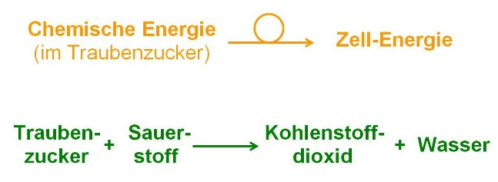
Regulierung Blutzucker
Zunächst nur einen der Regelkreise (z. B. von Insulin), später den zweiten.
Hierzu Wiederholung der Zellatmung mit Stoff- und Energie-Umwandlung.

Slide 59
Stress-Reaktion

Slide 60
Stress-Reaktion
Vorgetäuschte Stegreifaufgabe

Slide 61
Stress-Reaktion
Vorgetäuschte Stegreifaufgabe
Vegetatives Nervensystem mit Sympathicus und Parasympathicus

